Slide 1
你坐着为王
主耶和华 满有怜悯和恩典
我投靠在你翅膀荫下
当我回转 一宿虽然有哭泣
早晨必欢呼喜乐
你坐着为王到永永远远
虽洪水翻腾我坚定仰望你
你坐着为王垂听我呼求
使我灵苏醒有复活的生命

Slide 2
耶稣我爱你
耶稣，我爱你；
耶稣，全心敬拜你；
耶稣，圣洁神羔羊；
耶稣，奇妙的救主；
耶稣，我渴望亲近你，
深深与你相契。
千万人之中，有谁能像你，
如此荣耀、美丽。
我一切永属你，
一生活着为你，
愿时刻依靠你慈声引领，
以你的心为心。

Slide 3
住在你里面
在干旱无水之地，我渴慕祢；
在旷野无人之处，我寻求祢。
得救在乎归回安息，
得力在乎平静安稳，
我等候祢如鹰展翅上腾。
住在祢里面，住在祢里面，
如同枝子与葡萄树紧紧相连；
住在祢里面，住在祢里面，
领受生命活水泉源永不枯竭。

Slide 4

各位亲爱的弟兄姊妹
主内平安！
欢迎第一次来这里的朋友们
耶稣爱你！

Slide 5
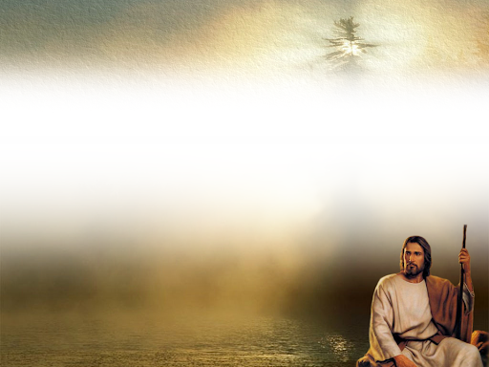
使 徒 信 经

Slide 6

我信上帝全能的父
创造天地的主
我信我主耶稣基督
上帝独生的子

Slide 7
因圣灵感孕
由童贞女马利亚所生
在本丢彼拉多手下受难

Slide 8
被钉于十字架，受死，埋葬 降在阴间
第三天从死人中复活升天

Slide 9
坐在全能父上帝的右边
将来必从那里降临
审判活人死人

Slide 10
我信圣灵
我信圣而公之教会
我信圣徒相通

Slide 11
我信罪得赦免
我信身体复活
我信永生。阿们。

Slide 12
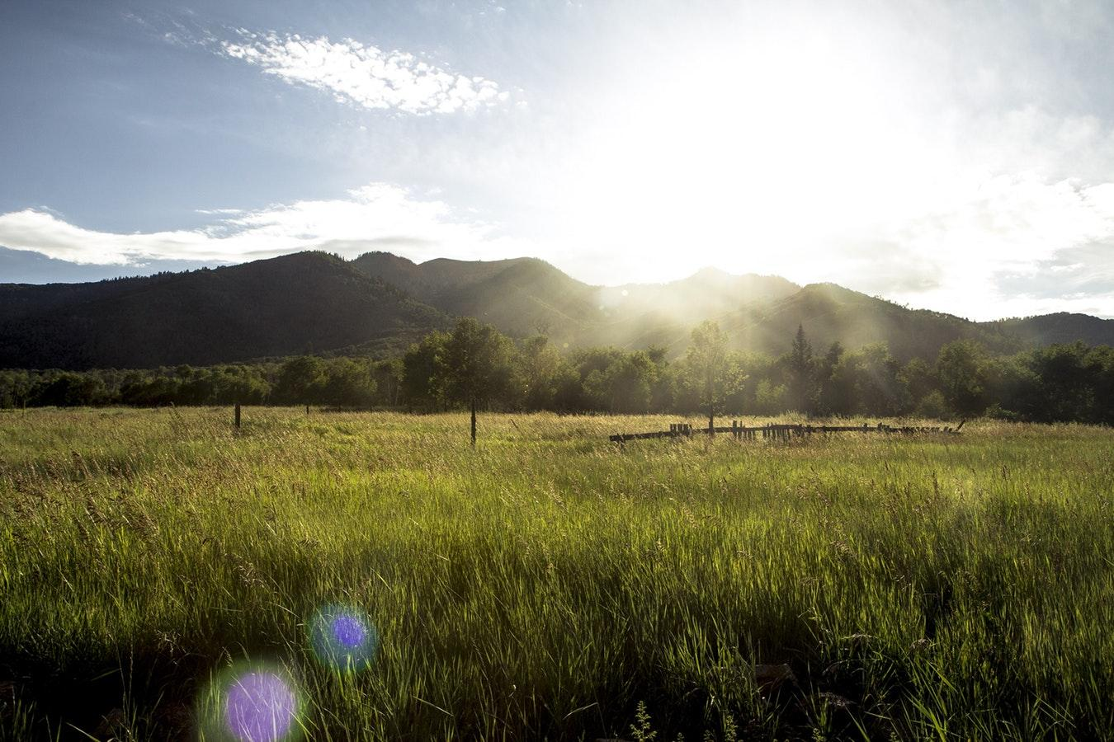
默 祷
SILENT PRAYER

Slide 13
我只仰望你
祢是我主、我的盼望
是我坚固磐石和力量
我要向祢，切切恳求
请作我一生的救主
祢是我的主，祢是我的王
祢是我高台和盾牌
我的心渴慕，要讨祢喜悦
我诚心向祢屈膝敬拜

Slide 14
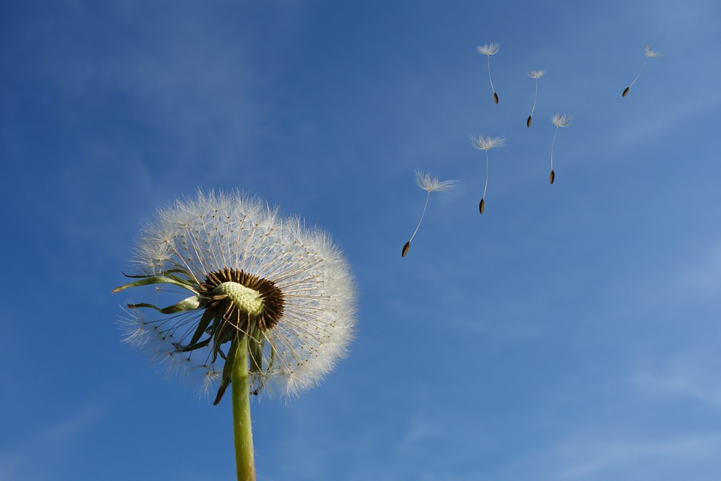
代 表 祷 告
REPRESENTATIVE PRAYER
李健 执事

Slide 15
十字架的门徒
Acts 10: ³⁹
他在犹太人之地，并耶路撒冷所行的一切事，有我们作见证。他们竟把他挂在木头上杀了。

Slide 16
十架下我低头
十架下我低头静默思想
主耶稣为何故受苦害
无瑕疵，无斑点，神的羔羊
为了我，舍性命，偿罪债
我本是一罪奴，沉溺罪中
无前途，无盼望，真可危
谁想到主救恩如此深宏
竟然肯无条件死代罪
主曾经离天庭亲临人间
不用我上天寻、入地求
十架上受罪刑，救赎完全
不须我添功行去补救
哦，恩主，祢为我撇下所有
奇妙爱我怎能再轻弃
我惟有从今后相信、接受
献全身并全心归给祢

Slide 17

奉 献 祝 福
Pray

Slide 18

教 会 消 息

Slide 19

主 祷 文

Slide 20

我们在天上的 父
愿人都尊你的名为圣

Slide 21
愿你的国度降临
愿你的旨意行在地上
如同行在天上。

Slide 22
我们日用的饮食
今日赐给我们
免我们所欠的债
如同我们免了人的债
哈利路亚

Slide 23
不叫我们遇见试探
救我们脱离凶恶

Slide 24
因为国度
权柄和荣耀
全是你的，直到永远

Slide 25
我要一生一世寻求
在主殿中瞻仰荣美
因为国度权柄和荣耀
全是你的直到永远

Slide 26
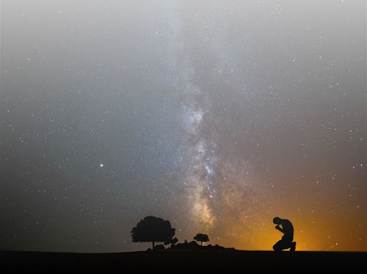
祝 祷
Pray

